Slide 1
A
时间间隔

Slide 2
A、时间间隔
题目描述：
给出两个时间（24小时制），求第一个时间至少要经过多久才能到达第
二个时间。给出的时间一定满足的形式，其中 x 和 y 分别代表小时和分钟。
0 ≤ x < 24，0 ≤ y < 60。
输入格式：
第一行为数据组数T (1 ≤ T ≤ 50000 ) 。
每组数据包括两行，分别代表两个时间。
输出格式：
每组数据输出一行，表示最少经过的分钟数。

Slide 3
A、时间间隔
输入样例：
2
7:00
7:00
7:00
8:00
输出样例：
0
60

Slide 4

A、时间间隔
题解：
题目给出了两个时刻，只需要分别读入每一个时刻对应的小时和分钟，将两个时刻相减即可。
读入：
计算：

Slide 5
A、时间间隔
时刻2
注意：
题目并未保证时刻1与时刻2在同一天，换而言之，我们计算出的m有可能为负值。比如如下情况：
21:00
1:00
时刻1到时刻2经过了0:00这一日期分界线。我们知道，从第一天21:00到第二天1:00，经过了4 × 60 = 240分钟，但计算出的m却为-1200。
m(负值)
时刻1
目 标
想要解决这个问题，我们只需要对m加上一天的分钟数即可。

Slide 6
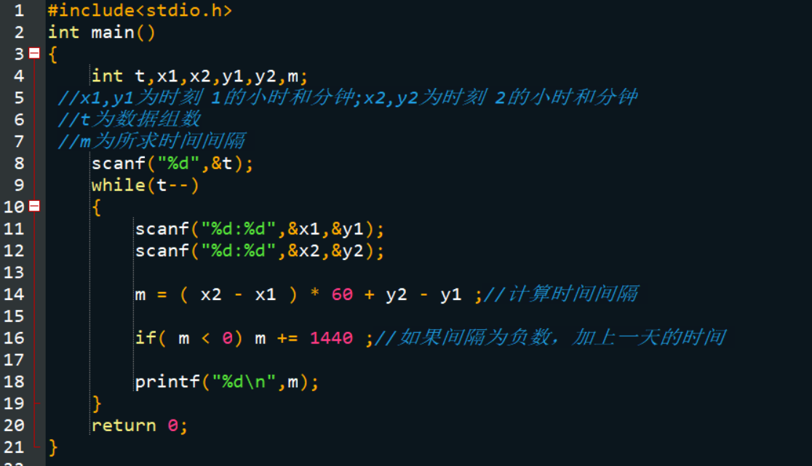
A、时间间隔
参考代码：

Slide 7
B
走楼梯

Slide 8
B、走楼梯
题目描述：
假设一段楼梯共n(0 < n < 100) 个台阶，小明一步最多能上3 个台阶。编写程序计算小明上这段楼梯一共有多少种走法。
输入格式：
为一个整数n(0 < n < 100 ) 。
输出格式：
也为一个整数，代表走法的数量。测试用例保证输入合法且所有整数均可以用long long 存储。

Slide 9
B、走楼梯
输入样例：
3
输出样例：
4
样例解释：
1、可以一步走3个台阶；
2、可以先走1个台阶，然后一步走2个台阶；
3、可以先走2个台阶，然后走1个台阶；
4、可以每步都走1个台阶，走3步。所以共有4种走法。

Slide 10
B、走楼梯
题解：
如果小明现在站在第n级台阶上 ( n ≥ 3 ) ，我们考虑小明可能是从哪一级台阶上走上来的：
小明可以从第n-1级台阶一步走1级，走到第n级台阶。
小明可以从第n-2级台阶一步走2级，走到第n级台阶。
小明可以从第n-3级台阶一步走3级，走到第n级台阶。
小明可以从第n-4级台阶一步走4级……但是并不能OJZ！
如果我们用f[n]表示小明走到第n级台阶所有可能的走法，容易得到状态转移方程：
f[n]=f[n-1]+f[n-2]+f[n-3]
从此状态转移方程出发，不难想到两种处理方法：
1、递归
2、递推

Slide 11
B、走楼梯
递归解法：
由刚才的分析可知，想求f[n]，就需要求出f[n-1]、f[n-2]、f[n-3]；想求f[n-1]，就需要求出f[n-2]、f[n-3]、f[n-4]……
因此，不难用一个递归函数来实现它。
边界条件：
递归时，一定要注意边界条件的设定。
上述递推式的成立条件为n – 3 ≥ 0。因此我们将递归边界设定为：
f[1]=1，走上第1级台阶只有1种走法。
f[2]=2，走上第2级台阶有一步走1级，走2步，和一步走2级，走1步共2种走法。
f[3]=4，走上第3级台阶有4种走法。（或者也可以将此边界条件设定为f[0]=1）

Slide 12
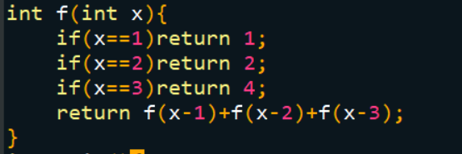
B、走楼梯
代码实现：

Slide 13
B、走楼梯
递推解法：
考虑状态转移方程：
f[n]=f[n-1]+f[n-2]+f[n-3]
这个方程其实就是我们的递推公式。
如果我们知道了f[1]、f[2]、f[3]，就能根据上述公式计算出f[4]；根据f[2]、f[3]、f[4]，我们又能计算出f[5]……
如此，我们只需要每次记录三个值，进行n-3次运算就能计算出f[n]，即我们需要求的走法数量。
temp
countN_1
countN_2
countN
f[i] f[i+1] f[i+2] f[i+3] f[i+4] ……
temp
countN_1
countN_2
countN

Slide 14
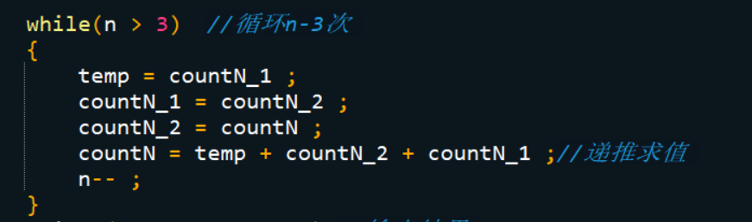

B、走楼梯
代码实现：
初始状态：

Slide 15
B、走楼梯
思考：
由同一状态转移方程，引发出两种截然不同的解题思路——递归、递推，它们有何区别、孰优孰劣呢？
类比：
斐波那契数列的状态转移方程：f[n]=f[n-1]+f[n-2]
斐波那契数列的两种求法——递归、递推。

Slide 16
B、走楼梯
思考：
递推效率远高于递归
·递推往往比递归耗费更少的时间与空间，递推程序拥有更优秀的性能。
·尽量选用递推的算法。

Slide 17
B、走楼梯
思考：
差异源自何处？

Slide 18
B、走楼梯
思考：
我们将递归算法经过的每一个状态都画下来，可以得到刚刚演示的那样一个三叉树结构，这棵三叉树有3^n个叶子节点。
（感兴趣的同学可以自行百度：解空间树）
递归算法的解空间非常庞大，且存在大量的重复运算，这正是递归算法效率低下的原因。
那递推的算法又是什么情况呢？
f[1]
f[2]
f[3]
f[4]
f[n]
……

Slide 19
B、走楼梯
思考：
可以看到，递推算法是线性的，比递归算法省去了大量的重复运算，因此性能更加优秀。
进一步思考：
我是递归算法的超级粉丝，就是想用递归实现。有没有办法改进这种朴素的递归算法，省去那些重复运算呢？
当然没问题：
如果我们把每次运算的结果存储下来，下次再需要它的时候，就可以直接调用，免去了大量的重复运算。优化后，可以达到与递推算法相近的效率。
感兴趣的同学可以自行百度：记忆化搜索。

Slide 20
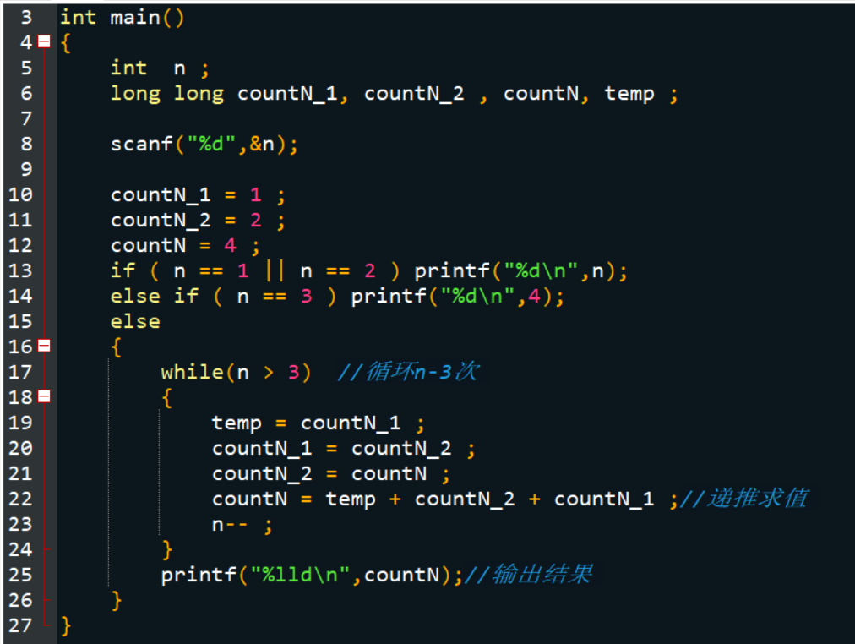
B、走楼梯
参考代码：

Slide 21
C
贴邮票二

Slide 22
C、贴邮票二
题目描述：
美国邮票的面值共有1, 10, 21, 34, 70, 100, 350, 1225, 1500九种（单位为美分）。现给定一个邮资的价格n（以美分为单位），如果规定所贴邮票面值总和必须等于n，请输出最少要贴几张邮票。为了简化程序，我们假设只有1, 10, 21, 34四种面值。
输入格式：
为一个整数n(0 < n < 1000 ) 。
输出格式：
也为一个整数，为所贴邮票的张数。
输入样例：
22
输出样例：
2

Slide 23
C、贴邮票二
朴素的想法：
我们尽可能选面值大的邮票贴，再依次选择小面值的邮票贴，直到贴到要求的面值。得到的一定是邮票数量较小的解。
思考：
这种做法正确吗？
考虑这组数据：
输入：42
我们先选择面值最大的邮票34贴上1张，现在剩余面值42-34=8。
再选择面值尽可能大的邮票1贴上8张，总共需要邮票1+8=9张。
但显然，这不是最优解，最优解法应当是选择邮票21贴上2张。
朴素的想法并不正确！

Slide 24
C、贴邮票二
反思：
当我们从当前某些情形出发时，考虑到的最好选择，可能并不适合整体情形。
局部最优解 ≠ 全局最优解。
（感兴趣的同学可以自行百度：贪心算法）
题解：
考虑到数据范围（n很小），我们完全可以枚举出现的所有情况，从中找到贴邮票数最小的一个。
这就是穷举法/枚举法。
穷举法一定是正确的，因为它足够暴力考虑到了所有的可能情况。
对于本题有四种面额的邮票，我们可以用四重循环，枚举每种邮票贴了多少张，每当价格等于n时，将当前邮票总数与最小值比较，如果比最小值小，更新最小值。

Slide 25
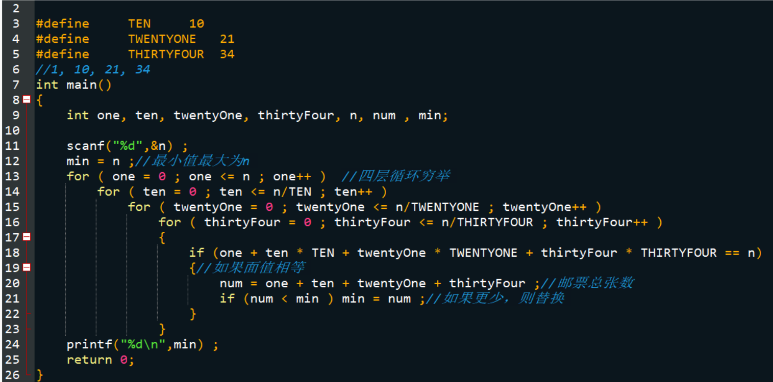
参考代码：
C、贴邮票二

Slide 26
C、贴邮票二
思考：
穷举法列举了每一种情况，效率太低，有没有更加高效的方法？
有。
走楼梯的启示：
本题与走楼梯、斐波那契数列本质相似。
我们用f[x]表示，邮票总面值为x时，所需要的最小邮票数量。
邮票的面值有1，10，21，34共4种，因此，f[x]只可能从f[x-1]、f[x-10]、f[x-21]、f[x-34]四种状态转移而来，容易得到状态转移方程：
f[x]=min{f[x-1] , f[x-10] , f[x-21] , f[x-34]}+1
因此，我们完全可以递推求解（真的勇士递归也能写）。
但是，本题与走楼梯或斐波那契数列不同在于，本题转移的状态之间并不是连着的。借助我们目前学习的数据类型，很难把我们的想法用代码加以实现，在这里仅供同学们打开思路。

Slide 27
C、贴邮票二
进一步思考：
如果邮票的数量不止4张，比如，有m张邮票，这个问题还能递推求解吗？
可以。
此部分留给感兴趣的同学课后自行深入思考。
有兴趣学习的话，可以百度：动态规划、背包九讲。本题其实是一个完全背包问题。 在百度之前，强烈建议有能力（熟练使用数组、for循环）的同学自行思考。

Slide 28
D
千分位格式

Slide 29
D、千分位格式
题目描述：
已知一个整数n，你要将它输出成“千分位”形式。即从个位数起，每3位之间加一个逗号。例如，将“7654321”写成“7,654,321”。
输入与输出要求：
输入一个整数n（0<=n<2000000000），输出这个整数的“千分位”输出形式，占一行。
Sample1：
6324112 6,324,112
Sample2：
45634523 45,634,523

Slide 30
D、千分位格式
题解：
本题实际上就是把原本的数字拆开，每三位加入一个“ , ”。
·如何拆开？
不难联想到我们之前做过的数字拆分。我们一般会习惯从低位向高位拆分，但是输出时我们一定是从高位向低位输出的，因此，本题我们选择从高位向低位拆分会比较容易。
考虑怎么实现这一拆分过程：
如果有数字6324112，我们想得到它的最高位，只需要用6324112整除1000000，就可以得到数字6，用6324112模1000000，就可以得到余下的数字324112。
取一个有len位的数字n的最高位，定义mod = 10 ^ ( len – 1 )。最高位等于n / mod，剩余数字等于n % mod。

Slide 31
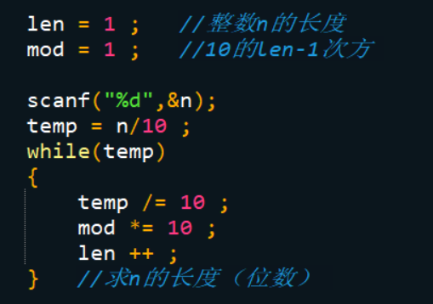
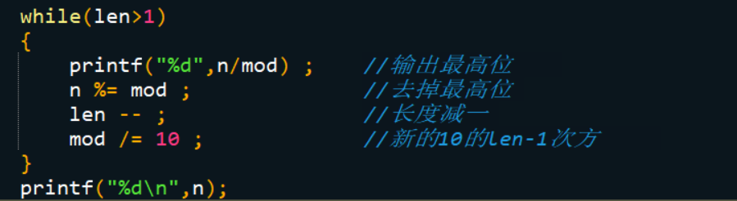
D、千分位格式
代码实现：
·先计算出n的位数len，和
mod=10^(len-1)。
·再进行数字拆分并输出。

Slide 32
D、千分位格式
题解：
本题实际上就是把原本的数字拆开，每三位加入一个“ , ”。
·如何加入“,”？
观察位数的规律，我们发现，每当位数是3的倍数时，这位数字前面一定有一个“,”(最高位除外）。
根据这个规律，我们只需要在循环中加入一个判断，每当len % 3 == 0时，输出“,”即可。
代码实现：

Slide 33
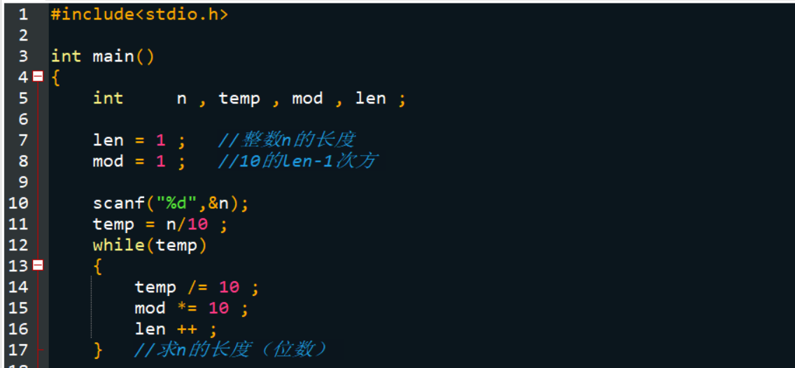
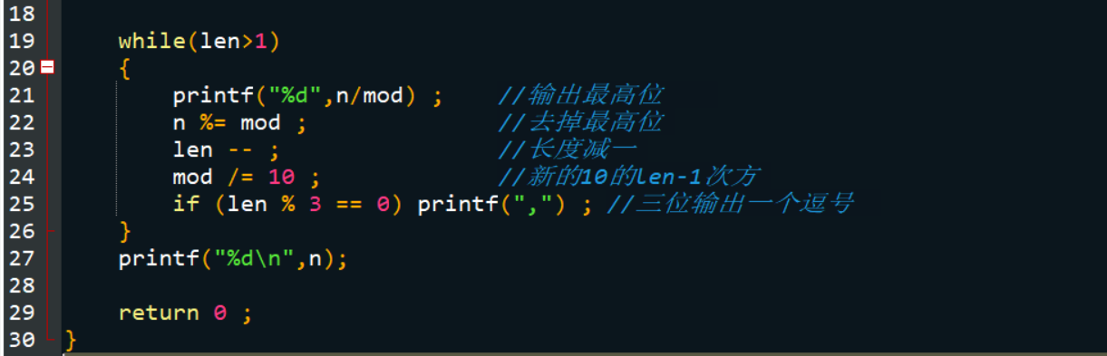
参考代码：
D、千分位格式

